Slide 1
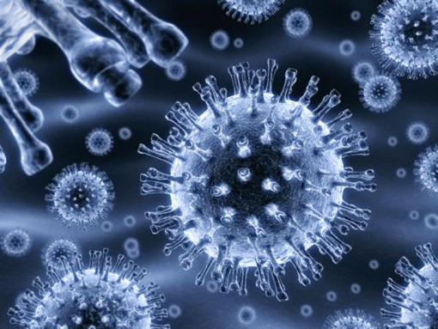
Вирусы

Slide 2
Ви́рус (от лат. virus — яд) — микроскопическая
частица, способная инфицировать клетки живых
организмов. Вирусы являются облигатными
паразитами — они не способны размножаться вне
клетки.
В настоящее время известны вирусы,
размножающиеся в клетках растений, животных,
грибов и бактерий (последних обычно называют
бактериофагами).

Slide 3
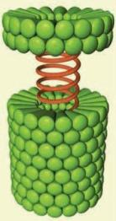
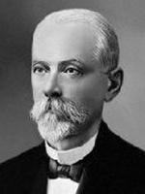
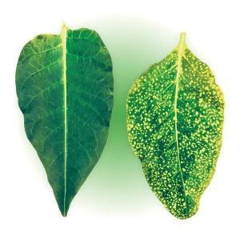
История изучения вирусов
В 1892 году русским ботаником и микробиологом Дмитрием Иосифовичем Ивановским был открыт вирус табачной мозаики, этот год считается годом рождения вирусологии как науки.
Д. И.Ивановский

Slide 4
СВОЙСТВА ВИРУСОВ
Вирусы - мельчайшие живые организмы;
Вирусы не имеют клеточного строения;
Вирусы способны жить и воспроизводиться, паразитируя внутри других клеток;
Большинство вирусов вызывают болезни;
Вирусы устроены очень просто;
Вирусы находятся на границе живого и неживого;
Каждый тип вируса распознает и инфицирует лишь определенные типы клеток.

Slide 5
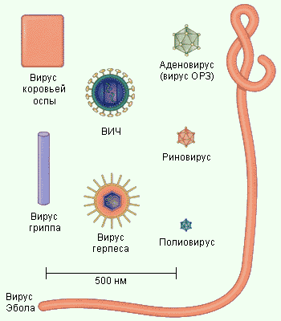
Размеры вирусов.
Мельчайшие живые организмы.
Размеры варьируются от 20 до 300 нм.
В среднем в 50 раз меньше бактерий.
Нельзя увидеть с помощью светового микроскопа.
Проходят через фильтры, не пропускающие бактерий.

Slide 6
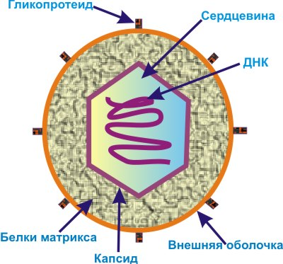
Строение
вирусов
Вирус состоит из:
Нуклеиновой кислоты (ДНК или РНК)
Капсида – защитной белковой оболочки, окружающей генетический материал вируса
Дополнительной оболочки (вирусы гриппа, ВИЧ)

Slide 7
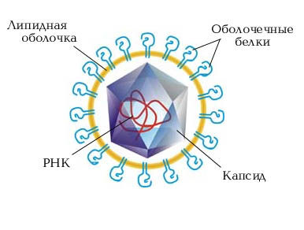
СТРОЕНИЕ ВИРУСА

Slide 8
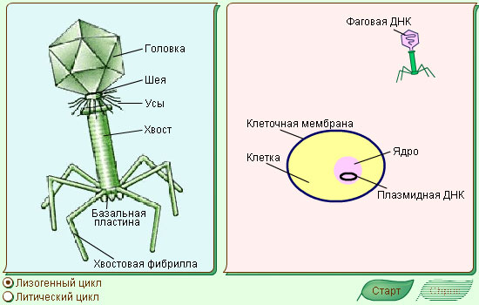
Строение вируса бактериофага.

Slide 9
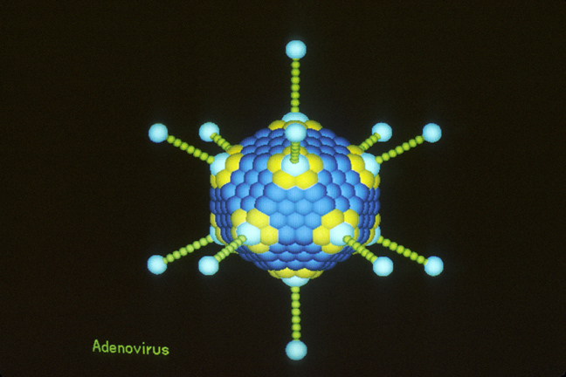
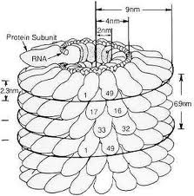
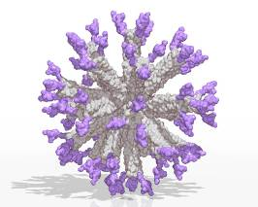
Типы капсид.
Различают три основных типа симметрии:
Икосаэдрический
Спиральный
Сложный
1.
2.
3.
Форма капсид у ДНК и РНК вирусов разная: у РНК вирусов только кубическая и спиральная, а у ДНК вирусов она кубическая, спиральная, сложная и двойная.

Slide 10
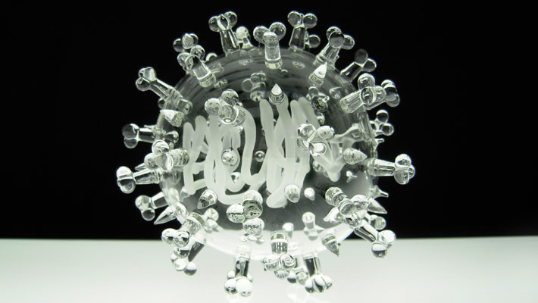
ДНК-содержащие
с одной нитью нуклеиновой кислоты
с двумя нитями нуклеиновой кислоты
РНК-содержащие
с двумя нитями нуклеиновой кислоты
с одной нитью нуклеиновой кислоты
Вирусы
Бактериофаг
Аденовирусы
(оспа, герпес)
Энтеровирусы
(грипп, бешенство, ВТМ)
Ретровирусы
(ВИЧ)

Slide 11
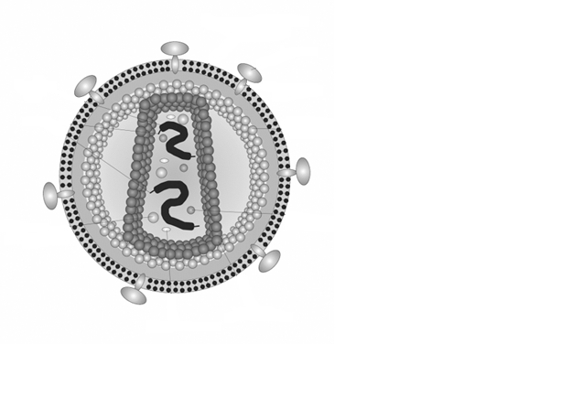
Простые
Сложные
Вирусы
Состоят из нуклеиновой кислоты, капсида, дополнительной оболочки, липопротеидной мембраны, включают в себя ферменты.
Состоят из нуклеиновой кислоты и капсида.

Slide 12
Стадии репродукции
вирусов
1
Адсорбция
2
Инъекция
Проникновение вирусной частицы в клетку и высвобождение вирусной нуклеиновой кислоты из капсида.
3
Репликация
Происходит за счет нуклеотидов, содержащихся в клетке.
Процесс прикрепления вирусных частиц к поверхности клетки.

Slide 13
4
Синтез вирусных белков
Синтез белков капсида и ферментов происходит на рибосомах клетки.
5
Сборка вирусных частиц
Осуществляется из синтезированных пораженной клеткой вирусных нуклеиновых кислот и белков.
6
Выход вирусных частиц из клетки.
У прокариот часто сопровождается разрушением клетки, у эукариот происходит путем выпячивания оболочки клетки и «выталкиванием» вирусных частиц в окружающую среду.

Slide 14
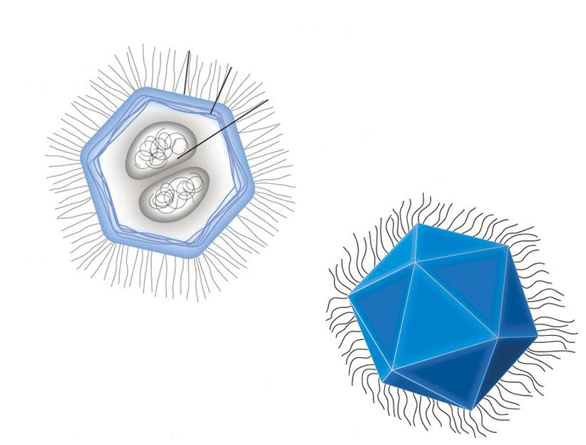
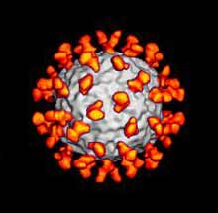
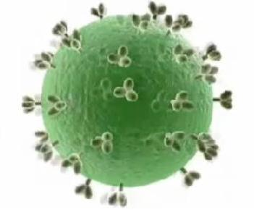
Болезни,
вызываемые вирусами
Грипп, корь, краснуха, оспа, бешенство, гепатит, острые респираторные заболевания, энцефалит, СПИД.

Slide 15
Литическая
Персистентная
Латентная
Вирусные инфекции
Образовавшиеся внутри вирусы одновременно покидают клетку. Клетка разрушается и погибает.
Образовавшиеся внутри вирусы покидают клетку постепенно. Клетка продолжает жить и делиться, производя новые вирусы, хотя ее функционирование может изменится.
Генетический материал вируса встраивается в хромосомы клетки и при ее делении воспроизводится и передается дочерним клеткам.

Slide 16
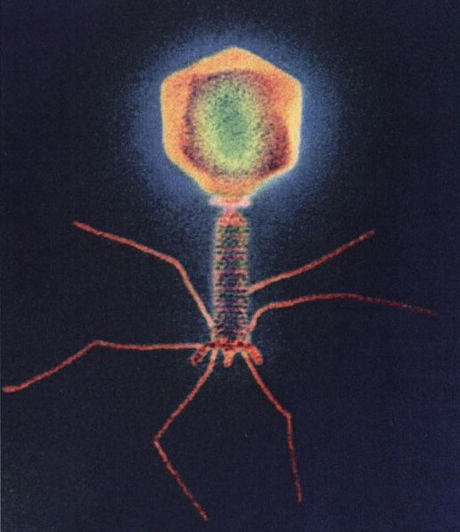
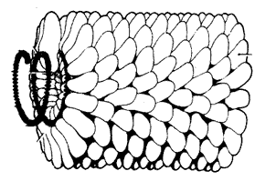
Разнообразие
вирусов
Табачная
мозаика
Бактериофаг

Slide 17

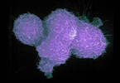
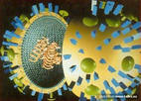
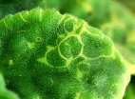
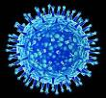

Грипп рак простаты ОРЗ
Птичий грипп чума

Slide 18

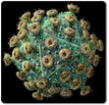
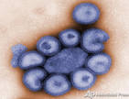
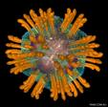
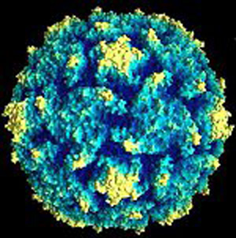
Вирусы, вызывающие заболевания человека:
герпес свиной грипп ВИЧ
гепатит С полиомиелит

Slide 19
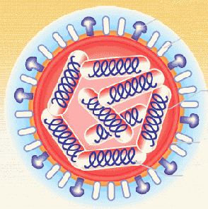
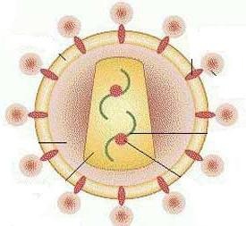
Вирус гриппа
Вирус гриппа
Вирус СПИДа

Slide 20
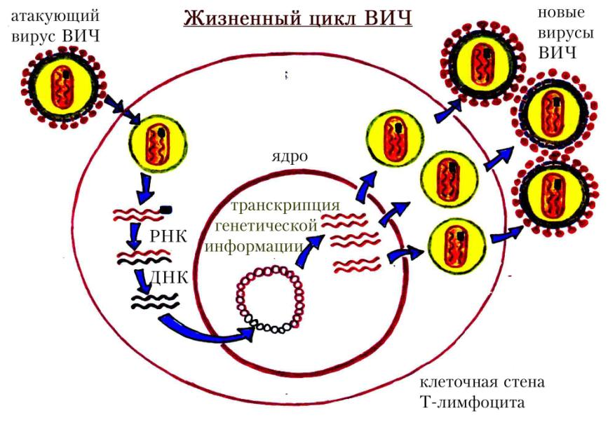
Жизненный цикл ВИЧ

Slide 21
Меры профилактики вирусных заболеваний:
Соблюдение здорового образа жизни
Меры по повышению иммунитета
Повышение санитарной культуры населения
Своевременное выявление и лечение больных
Ношение марлевых повязок при контакте с больными
Соблюдение санитарно-гигиенических правил
Вакцинация населения

Slide 22
Роль вирусов в природе
Негативная роль
Вызывают заболевания растений, животных и человека.
Используются как биологическое оружие.
Позитивная роль
Регулируют численность живых организмов в биосфере.
Являются объектом
нанобиотехнологий

Slide 23
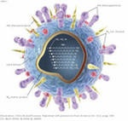
Вопросы для закрепления
Как устроены вирусы?
Каков принцип взаимодействия вируса и клетки?
Опишите процесс проникновения вируса в клетку?
В чем проявляется действие вирусов на клетку?

